Slide 1
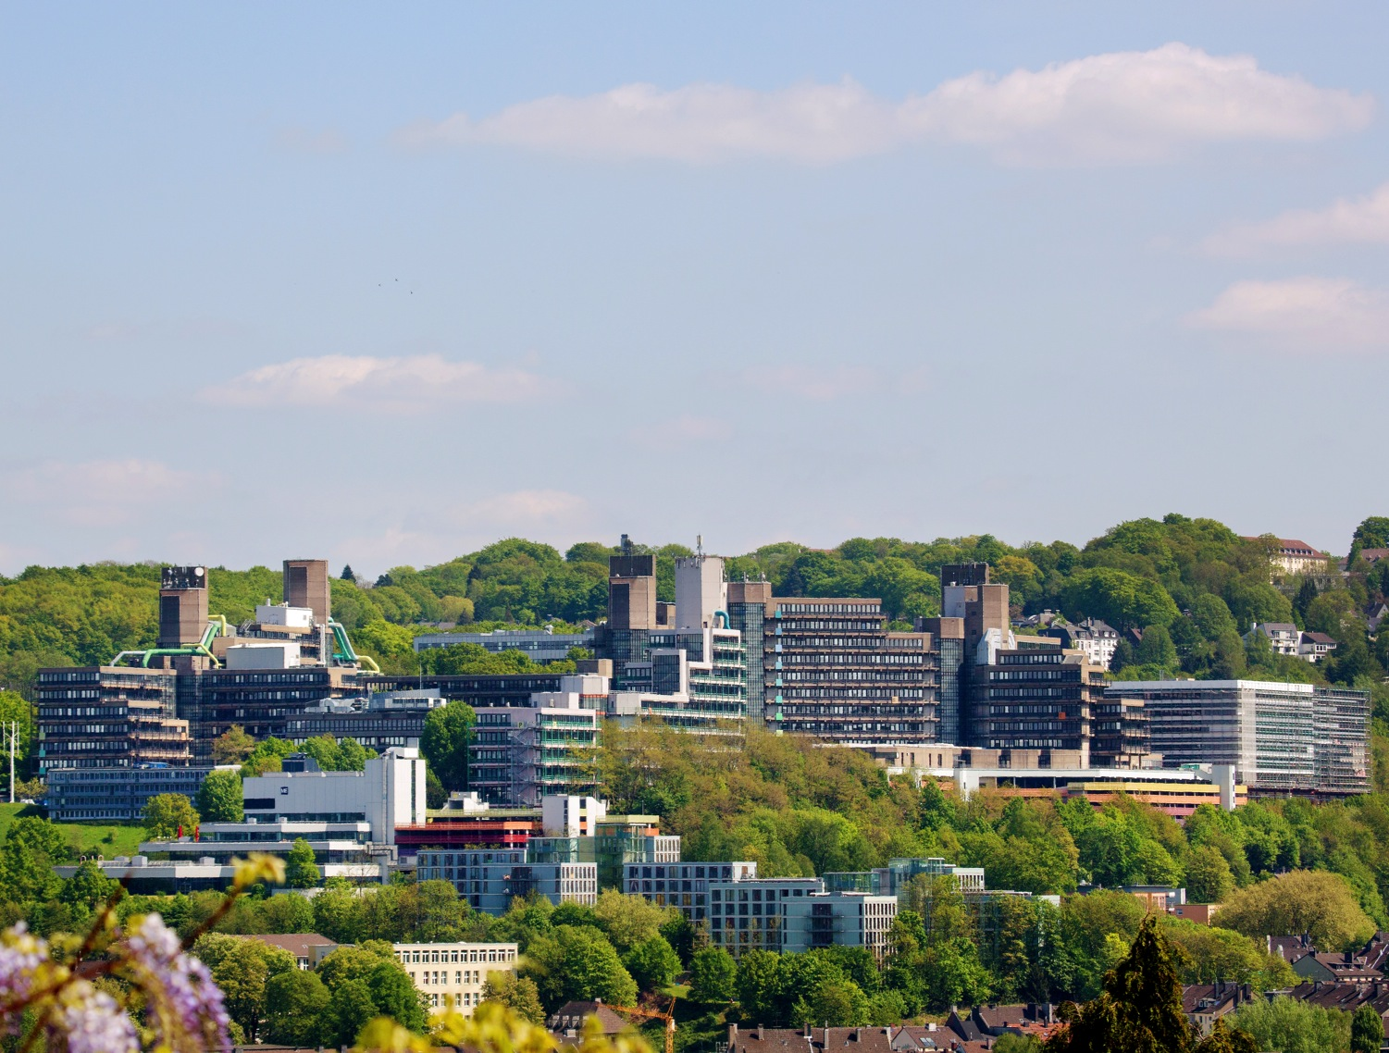

Forschungsdatenmanagement - Grundlagen
31.10.2022

Slide 2
Schulung Forschungsdatenmanagement – online
Termin | Thema
18.12.2023, 10:00 - 12:30 | Grundlagen
19.12.2023, 14:00 - 16:30 | Planung
20.12.2023, 14:00 - ca. 17:00 | Datenschutz und Umfragen
21.12.2023, 10:00 - ca. 13:00 | Digitalisierung, Diskussion
22.12.2023, 10:00 - ca. 13:00 | Speicherung

Slide 3
Heute: Grundlagen
Thema | Inhalte
Basics | Was sind Forschungsdaten, Datenlebenszyklus, Nutzen eines Forschungsdatenmanagements
Wie finde ich Forschungsdaten | Repositorien, Suchmaschinen, re3data, Core Trust Seal
Anforderungen und Angebote der Universität | Grundsätze, Handlungsempfehlungen, Übersicht über die Angebote des Servicezentrums Forschungsdatenmanagement
Persistente Identifikatoren | DOI, URN, ORCID, ROR
Lizenzen für Forschungsdaten | Creative Commons, Open Data Commons, Lizenzen für Software, eigene Lizenz

Slide 4
Basics

Slide 5
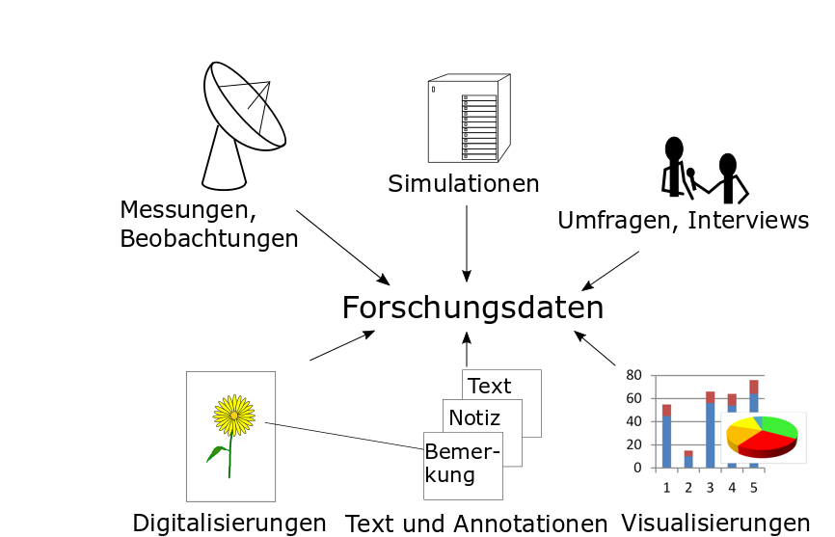
Was sind Forschungsdaten?
Forschungsdaten sind Daten, die während eines Forschungsprozesses entstehen oder sein Ergebnis sind.
Normalerweise keine FD:
Aufsatzpublikationen
Anträge
Projektinterne Protokolle
Datenmanagementplan

Slide 6
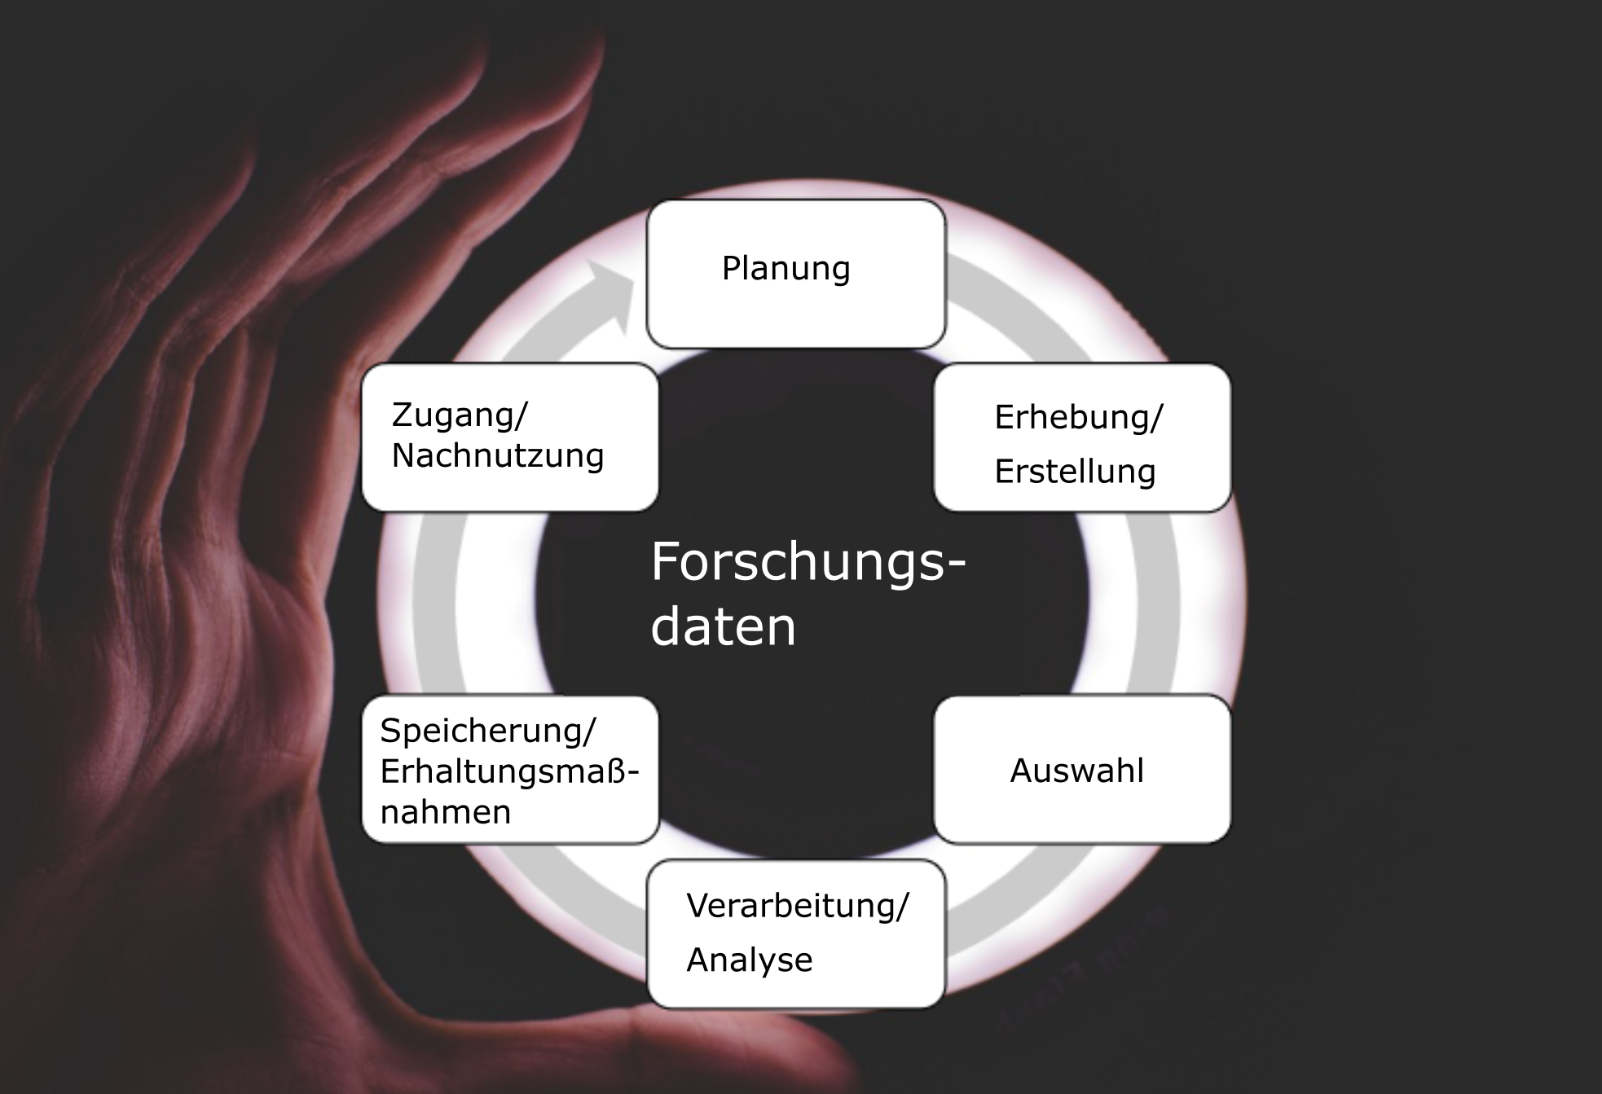
Übung Datenlebenszyklus
Setzen sie einen sechsgliedrigen Lebenszyklus
für Forschungsdaten zusammen

Slide 7

Wozu Forschungsdatenmanagement?
Doppelarbeit
vermeiden
Nachnutzung ermöglichen
Gute wissenschaft-liche Praxis
Notes:
Data collection is hard work. So it should not unnecessarily be repeated
Extended research on the same RQ can take place
Data can answer multiple research questions, even from different fields
- Easy & organized access to research data improves science both in speed and quality

Slide 8
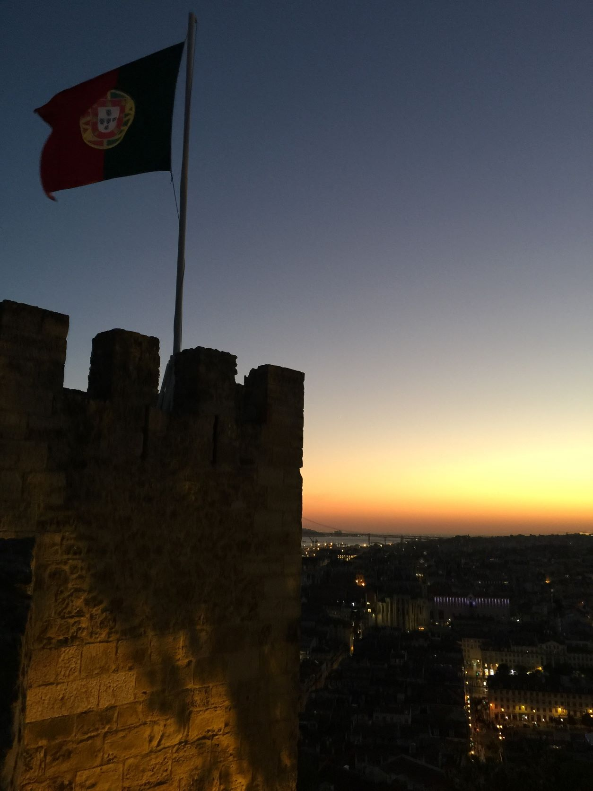
Schutz vor Verlust
Schutz vor Verän-derung
Pflege
Lang-zeit
Notes:
- Researchers are (often) not IT professionals & don't need to be
- The people at the data centers are
- Ensure university staff (& others) can access research data
- Become independent of people, software & hardware

Slide 9

Drittmittel
Hilfe
Sichtbar-keit
Notes:
Data collection is hard work. So it should not unnecessarily be repeated
Extended research on the same RQ can take place
Data can answer multiple research questions, even from different fields
- Easy & organized access to research data improves science both in speed and quality

Slide 10
Wie finde ich Forschungsdaten?

Slide 11
Wo sind öffentlich zugängliche Forschungsdaten abgelegt?
Datenzentrum
Daten über Daten
Metadaten
Metadaten
Datensatz
Datensatz
Server oder gemanagtes Verzeichnis
Repositorium
Repositorium

Slide 12
Wie finde ich Forschungsdaten?
Link in Monographie oder Ergebnispublikation in wiss. Journal
Zweistufig: a) Suche nach Repositorien, b) Suche im Repositorium
  re3data.org (registry of research data repositories)
  risources.dfg.de
Direkte Suche nach Datensätzen
  Google Dataset Search, https://toolbox.google.com/datasetsearch
  Andere Suchmaschinen
  EUDAT-Suche, https://b2find.eudat.eu/
  DataCite-Suche, https://search.datacite.org/

Slide 13
Qualitätssiegel für Forschungsdatenrepositorien: Core Trust Seal
Repositorium muss 16 Bedingungen erfüllen, um es zu bekommen.
Die wichtigsten:
Nutzungsbedingungen werden kommuniziert
Langzeitarchivierung
Gängige Lizenzen werden unterstützt, Vertraulichkeit ggf. gewährleistet
Ausreichende Finanzierung
Qualifizierte Mitarbeitende
Datenintegrität und –authentizität werden gewährleistet
Datenpflege
Datenqualität: Expertise vorhanden
Gegen Angriffe gesichert

Slide 14
Angebote und Anforderungen der Universität

Slide 15
„Grundsätze im Umgang mit Forschungsdaten an der Bergischen Universität Wuppertal“
(Amtliche Mitteilungen Nr. 93 vom 27.08.2015)
Befürwortung des freien Zugangs zu Forschungsdaten, wenn dem nicht „ethische, datenschutz- und urheberrechtliche oder geheimhaltungswürdige Belange“ entgegenstehen
„Die Projektleiterinnen und Projektleiter sowie eigenverantwortlich Forschende sind i.d.R. für das Forschungsdatenmanagement ihrer Forschungsvorhaben verantwortlich. Sie sind insbesondere verpflichtet, die Einhaltung der guten wissenschaftlichen Praxis und der Fachstandards sicherzustellen.“
Speicherung und Archivierung in der IT-Struktur der BUW oder in Fachrepositorien (unter Beachtung der Schutzbedürftigkeit)
Aufbewahrungsdauer: mindestens zehn Jahre

Slide 16
„Handlungsempfehlungen in Ergänzungen zum Umgang mit Forschungsdaten an der Bergischen Universität Wuppertal“
(Amtliche Mitteilungen Nr. 94 vom 27.08.2015)
Enthält praktische Hinweise zum Umgang mit Forschungsdaten für verschiedene Phasen eines Forschungsvorhabens, z.B.:
I. Planungsphase
Rechtliche Fragen klären
Bei Drittmittelprojekten: Anforderungen der Förderorganisationen ermitteln, ggf. Erstellung eines Datenmanagementplans
II. Implementierungsphase
Einhaltung fachspezifischer Standards (z.B. Austauschformate, Metadatenschemata)

Slide 17
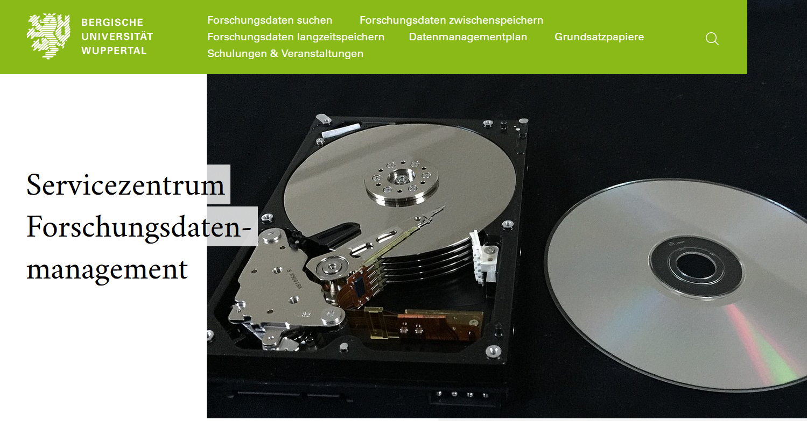
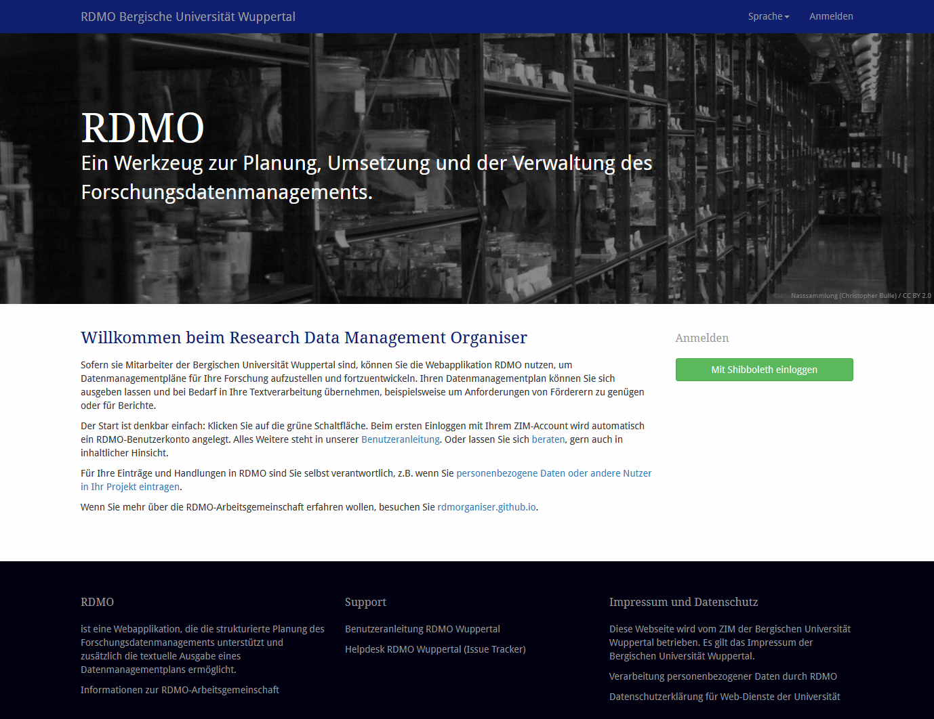
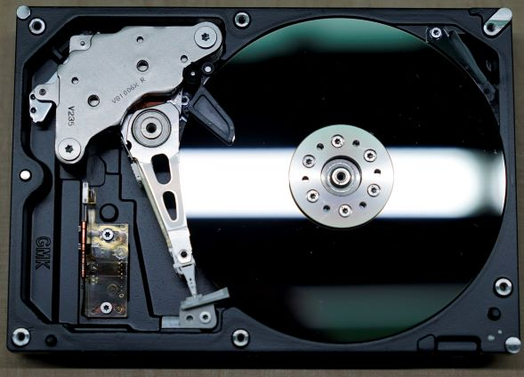
Angebote des Servicezentrums Forschungsdatenmanagement
Webseite
Beratung
+
Schulungen
fdm.uni-wuppertal.de
Moodle-Kurs
Repositorium
RDMO

Slide 18
Persistente Identifikatoren

Slide 19
Teil I: Persistente Identifikatoren für digitale Objekte, Beispiele: URN, DOI
Teil II: Persistente Identifikatoren für Forschende (Autoren-IDs), Beispiel: ORCID
Teil III: Persistente Identifikatoren für Institutionen, Beispiel: ROR

Slide 20
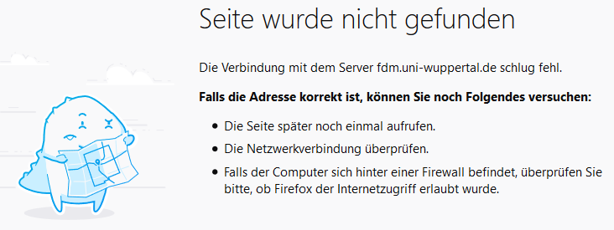
Warum reichen „Webadressen“ (URLs) nicht?
URL (= Uniform Resource Locator) beschreibt den Ort einer Ressource Problem: Orte von digitalen Objekten können sich ändern, Domains werden häufig aufgegeben, URLs nicht weitergeleitet
URLs gelten deshalb als unzuverlässig
Notes:
Warum benötigen digitale Objekte PIDs?
Anders gefragt: Warum eignen sich URLs für den verlässlichen Zugang zu digitalen Objekten nicht?
https://www.fbd.uni-wuppertal.de/
„Dokumente, deren Internetadressen sich ändern, sind wie verstellte Bücher in der Bibliothek“
URLs gelten als unzuverlässig – es gibt keine technischen Gründe, dass URLs ihre Gültigkeit verlieren

Slide 21
Idee: PID statt „Web-Adresse“
Eigenschaften von PIDs
weltweit einmalig, d.h. eindeutig
dauerhaft gültig
über einen sog. „Resolver“ auflösbar, führt zum jetzigen Speicherort des Objekts
Vorteile
eindeutige und dauerhafte Identifizierung von elektronisch veröffentlichten Forschungsergebnissen (z.B. Aufsätze, Forschungsdaten)
Gewährleistung ihrer dauerhaften Auffindbarkeit und Zitierfähigkeit
Notes:
Was sind Digitale Objekte:
Publikationen (Zeitschriftenaufsatz, Datensatz, E-Book)
Gerade bei der Publikation von Forschungsdaten wichtig, wenn diese als eigenständige wissenschaftliche Leistung anerkannt werden soll (Argument sonst: zu viel Arbeit, fehlender Anreiz, keine Belohnung)
Damit: Gewährleistung der Referenzierbarkeit und Zitierfähigkeit

Slide 22
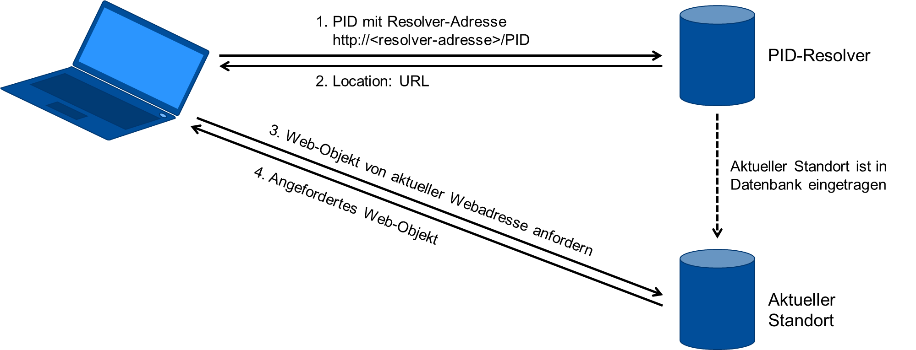
Prinzip von PID-Systemen
Notes:
Grundidee: strikte Trennung von Identifikation der Publikation und Standort
Ein PI ist unabhängig von der Adresse eines Objektes und bezeichnet nicht dessen Aufenthaltsort
Alle PI-Systeme funktionieren nach einem ähnlichen Prinzip:
- PI können nicht direkt in die Adresszeile des Browers eingetragen werden. Man bildet einen URL aus der Adresse des sog. Resolvers und hängt daran den PI an.
- Der Resolver ist vereinfacht gesagt eine Datenbank, in der der PI eingetragen ist und in der (neben anderen Metadaten) auch der derzeitig gültige Standort gespeichert ist.
Im Resolver verzeichnete Daten müssen permanent gepflegt werden, z.B. bei einem Wechsel der Zugriffsadresse. Der PI selbst ändert sich jedoch nicht.
Vorteil: Zitate und Referenzen, die auf den PI verweisen, werden bei einer Veränderung der URL nicht ungültig.

Slide 23
URN (Uniform Resource Name)
Beispiel für einen URN der Deutschen Nationalbibliothek
https://nbn-resolving.org/urn:nbn:de:hbz:468-20110509-151022-7
URL des Resolvers
(für D und CH)
Namensraum
Unternamens-
räume
Objektbezeichnung
(eindeutige Nummer)
Prüfziffer
 Bedeutend v.a. für Hochschulschriften (Dissertationen) und Retrodigitalisate
 Metadaten des Objekts nicht im PID-System
Notes:
Hbz = Hochschulbibliothekszentrum NRW
URN können nicht ohne weiteres aufgelöst werden.
Für Forschungsdaten nur bedingt geeignet.
Enge Kopplung an Langzeitarchivierung
Kein genereller Resolver, sondern Resolvingdienste für einzelne
Namensräume (NIDs, Namespace Identifiers)
Metadaten des Objekts nicht im PI-System

Slide 24
DOI (Digital Object Identifier)
Präfix
Suffix
https://doi.org/10.5281/zenodo.1230525
URL des DOI-Resolvers
Organisation
Objektbezeichnung
Notes:
Der DOI (Digital Object Identifier) ist unabhängig von der Adresse eines Objektes und bezeichnet nicht dessen Aufenthaltsort
System (das zentrale Verzeichnis) wird von der International DOI Foundation (IDF) betrieben, Gründung 1997, erste Anwendung 2000
Zunächst v.a. wissenschaftl. Aufsätze, 2005 erstmalig ein Forschuungsdatensatz registriert (TIB)
Unabhängig von der Adresse des Objektes
Die Pflege der registrierten Objekte muss übernommen werden. Dies beinhaltet hier beispielsweise die Aktualisierung der URL in den Metadaten.
„Obwohl offiziell empfohlen wird, DOIs als volle URL anzugeben, ist genau genommen nur der Teil, der mit 10. beginnt, der DOI.“ aus Wikipedia
https://doi.org/10.1007/s11578-010-0094-6
Manche Literaturverwaltungsprogramme können per Eingabe des DOI die Metadaten eines Artikels importieren.

Slide 25
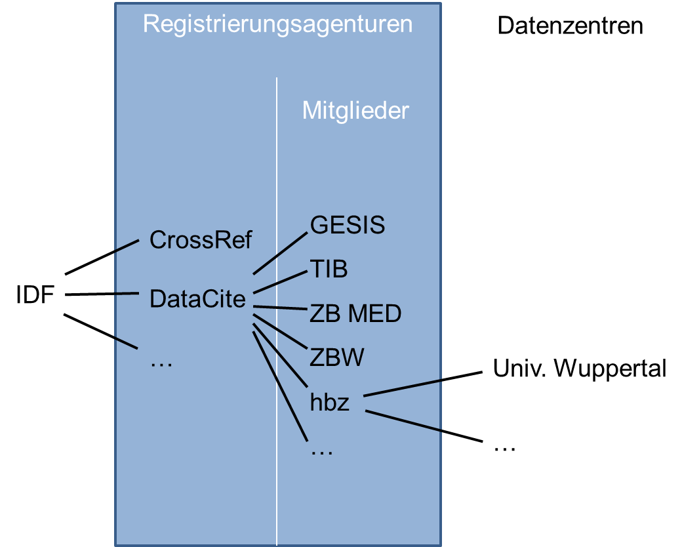
DOI (Digital Object Identifier)
 Betrieb durch die International DOI Foundation (IDF), Gründung 1997
Derzeit 10 Registrierungsagenturen, darunter
  CrossRef (Fokus auf Verlagspublikationen: Zeitschriftenaufsätze, E-Books)
  DataCite (Fokus auf Forschungsdaten)
DOI-Registrierung nur mit Übermittlung von Metadaten möglich
Notes:
Verantwortlichkeiten von Datenzentren!

Slide 26
Unterschiede und Gemeinsamkeiten
URN | DOI
Vergabe durch die DNB kostenlos | Kosten werden durch die Universität getragen.
Eine gültige URL verweist direkt auf das Objekt oder eine Frontpage (Landing Page) des Objekts mit ergänzenden Metadaten. | Eine gültige URL verweist auf eine Frontpage (Landing Page) des Objekts mit ergänzenden Metadaten.
Darf nicht gelöscht werden | Darf nicht gelöscht werden
Für Forschungsdaten nur bedingt geeignet
Jeder URN-/DOI-Partner verpflichtet sich zur laufenden und dauerhaften Pflege seiner URNs/DOIs.

Slide 27
Teil I: Persistente Identifikatoren für digitale Objekte, Beispiele: URN, DOI
Teil II: Persistente Identifikatoren für Forschende (Autoren-IDs), Beispiel: ORCID
Teil III: Persistente Identifikatoren für Institutionen, Beispiel: ROR

Slide 28
Warum reichen Personennamen nicht?
Verschiedene Autoren können gleiche Namen haben
Namen können sich ändern (z.B. bei Heirat)
Diverse Schreibvarianten eines Autorennamens:
z.B. Karl Peter Müller
        Abkürzung Vornamen: K. P. Müller, Karl P. Müller
        Umlaut wird zu „u“ oder „ue“ aufgelöst
z.B. Сергей Королёв (russ.), Сергі́й Корольо́в (ukrain.),
lat. Schreibweise von Transliterationstabelle abhängig
Notes:
Warum benötigen digitale Objekte PIDs?
Anders gefragt: Warum eignen sich URLs für den verlässlichen Zugang zu digitalen Objekten nicht?
Was sind Digitale Objekte:
Publikationen (Zeitschriftenaufsatz, Datensatz, E-Book)
URLs sind dazu gedacht, den Ort, an dem sich eine Ressource befindet,

Slide 29

ORCID (Open Researcher and Contributor Identification)
Torsten Rathmann https://orcid.org/0000-0001-5880-1546
Non-Profit-Organisation, Gründung 2010, Launch 2012, mehr als 16 Mill.
De-facto-Standard, bei einigen Verlagen und Fachveranstaltungen schon obligatorisch
Zusätzliche Daten (Werdegang, Publikationsliste) können eingetragen werden.
Datenhoheit liegt beim Forschenden

Slide 30

Publikationsrichtlinie der Bergischen Universität Wuppertal
„Die Bergische Universität Wuppertal empfiehlt allen Autorinnen und Autoren die Anlegung einer ORCID iD zur eindeutigen Identifikation der eigenen Autorenschaft.“
Amtliche Mitteilungen, Jg. 48, Nr. 10 vom 13.03.2019

Slide 31
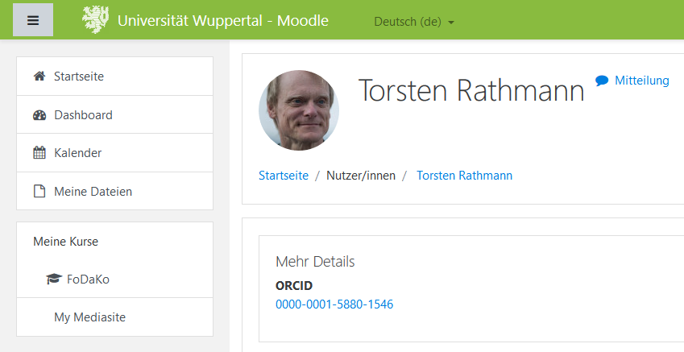
Moodle

Slide 32
Teil I: Persistente Identifikatoren für digitale Objekte, Beispiele: URN, DOI
Teil II: Persistente Identifikatoren für Forschende (Autoren-IDs), Beispiel: ORCID
Teil III: Persistente Identifikatoren für Institutionen, Beispiel: ROR

Slide 33
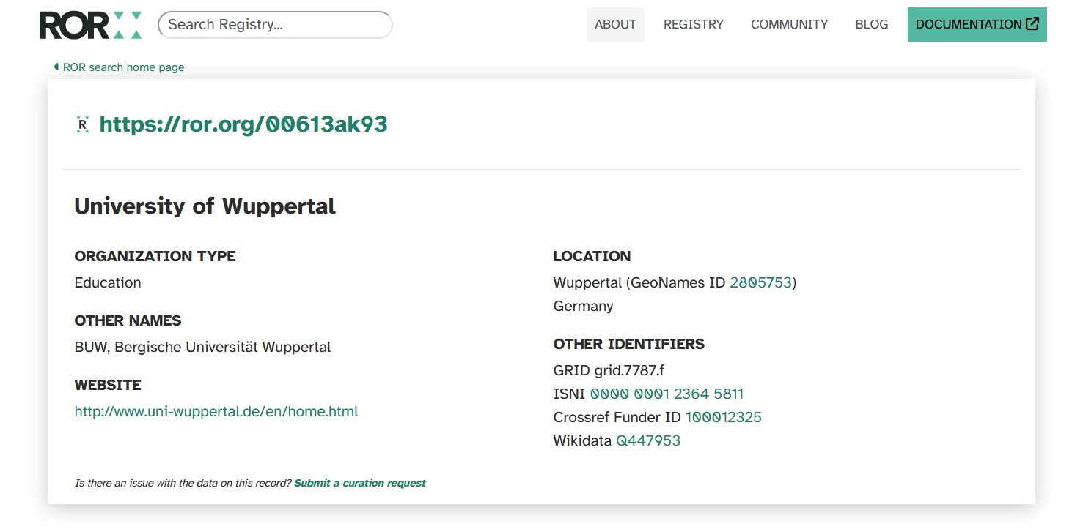
Offene, persistente Identifikatoren für Organisationen: Research Organization Registry (ROR)

Slide 34
Lizenzen für Forschungsdaten
Keine Rechtsberatung!

Slide 35
Warum Lizenzen für Forschungsdaten?
🛡 Miss-brauch
Klare Regeln
Wähle aus Liste
🛡Haftungs-
beschrän-kung
Notes:
Several good reasons exist why data owners should deal with licenses for their research data.
- Data owners can protect themselves against claims for indemnification.
- They can inhibit unwanted manners of data use.
- Data owners who use well-known licenses help data re-users since common well-known terms of use facilitate re-use. Without explicit license conditions national intellectual property rights have to be followed and these rights depend on the country.
- Many archives do not permit all possible license texts but let data owners choose one from a list of supported licenses.

Slide 36
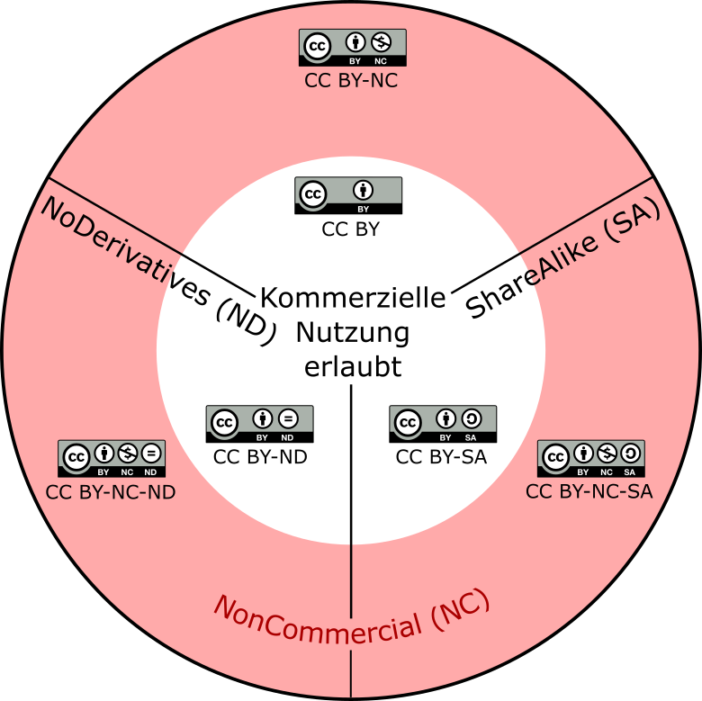
Creative Commons (CC)
Weit verbreitet
Frei nachnutzbar (CC0)
  Lizenztext
  Symbol
  Maschinenlesbare Form
kostenfrei
Für alle Objektarten außer Software
Mehrere unterschiedliche Lizenzen
  CC0 weitestgehender Rechteverzicht
  CC BY Familie: alle enthalten eine Verpflichtung zur Nennung des Namens und der Lizenz
Notes:
Figure: CC BY itself is the basis; the other licenses contain additional terms to forbid commercial use and how to handle derivative work, e.g. translations or alterations. CC BY-ND does not permit sharing of derivatives whereas CC BY-SA does but only under the same or a compatible license (ShareAlike). Which licenses are compatible is decided by Creative Commons. CC-BY itself allows sharing of derivatives under a different license too. In the pink outer ring are the three licenses which do not permit commercial use.

Slide 37
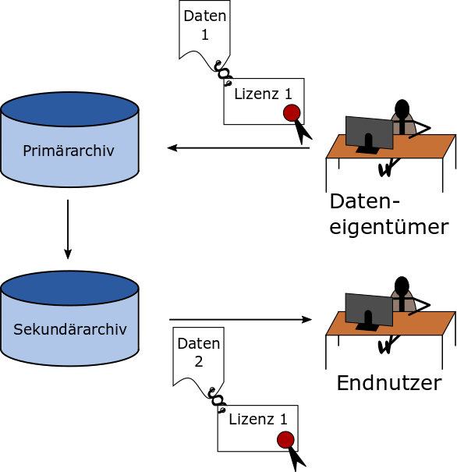
Was bedeuten SA und ND?
ShareAlike (SA)
Lizenzen müssen wesensgleich sein bei Wiederveröffentlichung
NoDerivatives (ND)
Daten1 ≈ Daten2
Erhebliche Einschränkung!
  Das Recht, Derivate aus einem Werk zu ziehen, wird von vielen für eines der zentralen Rechte der kulturellen Freiheit gehalten.
  Derivate sind wichtig in der Wissenschaft
  Erreichen Korrekturen schon die Schöpfungshöhe?

Slide 38
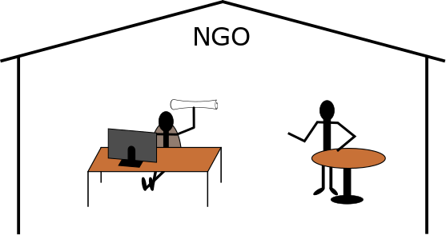
Was bedeutet NonCommercial (NC)?
"NonCommercial means not primarily intended for or directed towards commercial advantage or monetary compensation.”
Problem:
Nicht-Regierungsorganisationen könnten mit ausgeschlossen sein.
➔ Wir empfehlen CC0, CC BY oder CC BY-SA

Slide 39








Übung: Lizenzvergabe bei untrennbaren, in veränderter Form wiederveröffentlichten Werken
Beisp.: nachgenutzter Text + eigene Annotationen
Nachgenutztes Werk Eigene Weiterentwicklung
✓
×
×
×
×
×
×
?
?
?
×
×
×
✓
✓
×
×
✓
✓
✓
×
×
?
×
×
✓
✓
×
?
×
×
×
?
✓
✓
✓
✓
×
✓
×
?
?
×
?
?
✓
?
?
×
×
✓
×
×
×
?
✓
×
✓
×
✓
?
?
?
×
×

Slide 40
Lizenzen für Software (Beispiele)
GNU General Public License (GPL) | Quellcode offen, Copyleft
GNU Lesser General Public License (LGPL) | wie GPL, aber kein Copyleft, wenn Verknüpfung nur Bibliotheksaufruf
Apache-Lizenz | Quellcode muss nicht offen sein. Apache-Lizenz muss beiliegen, aber eigene Software muss nicht unter der Apache-Lizenz stehen.
©
Übersicht zu zahlreichen weiteren Software-Lizenzen:
https://www.gnu.org/licenses/license-list#SoftwareLicenses

Slide 41
Lizenzen von Open Data Commons (ODC) für Datenbanken
Geschaffen, um Datenbankrecht mit abzudecken (nach § 87b UrhG eigenes Vervielfältigungs-, Verbreitungs- und Wiedergaberecht für Datenbanken), denn CC-Lizenzen schützen Datenbanken erst ab Version 4.0
Public Domain Dedication and License (PDDL) | Größtmöglicher Rechteverzicht analog CC0
Open Data Commons Attribution License (ODC-By) | Namensnennungspflicht analog CC BY
Open Database License (ODC-ODbL) | Analog CC BY-SA, Verpflichtung zur Namensnennung und Bereitstellung unter der gleichen Lizenz Wichtigster Nutzer: OpenStreetMap

Slide 42
Was sollte mindestens in eine Lizenz für Forschungsdaten hinein?
Gewährung eines nicht-ausschließlichen Nutzungsrechts
Gewährleistungsausschluss
Haftungsbeschränkung
Ggf. Zitationspflicht
Regeln für Datenbanken und Sammlungen

Slide 43
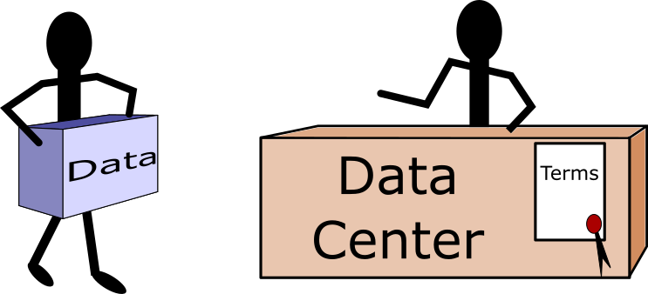
Achtung!
Die Lizenz muss kompatibel zu den Nutzungsbedingungen Ihres Repositoriums sein.

Slide 44
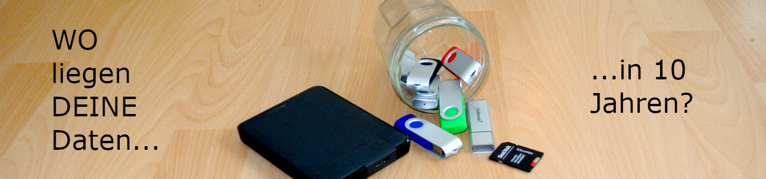
Moodle-Kurs Forschungsdatenmanagement
https://moodle.uni-wuppertal.de/course/view.php?id=11705

Slide 45
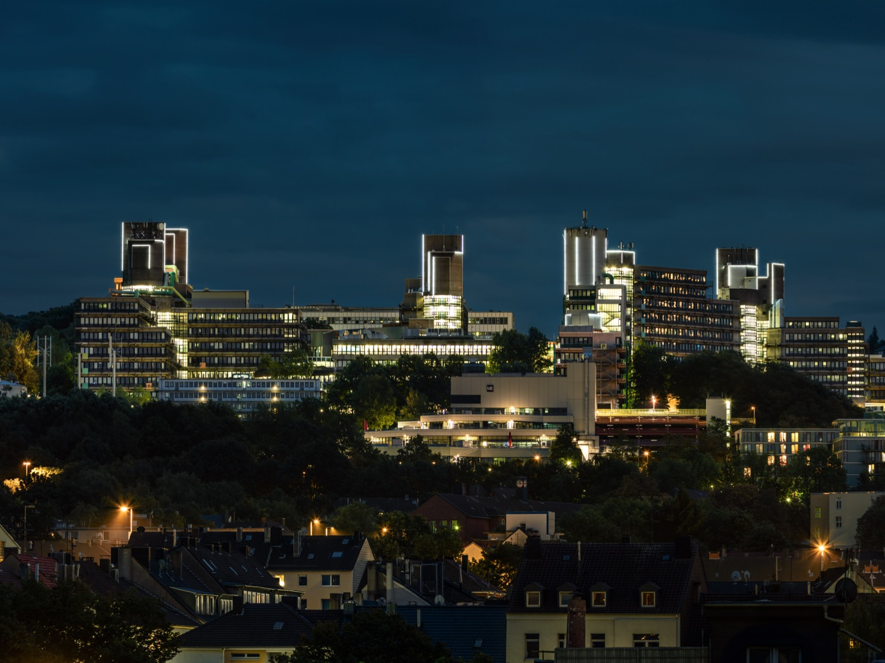
Vielen Dank für Ihre Aufmerksamkeit!

